Slide 1
Clases de Música
Quinto Año Básico
Prof. Claudia Coñuecar

Slide 2
Los Instrumentos Musicales
Familias de Instrumentos:
Viento: Madera y Metal
Cuerda: Frotada, Pulsada y Percutida
Percusión: Madera, Metal y Membrana

Slide 3
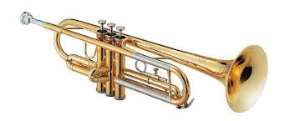
Instrumentos Musicales de Viento
El sonido se obtiene al soplar, por la vibración del aire en el interior de un tubo. Se dividen en viento-madera y viento-metal. Ejemplo: la trompeta.

Slide 4
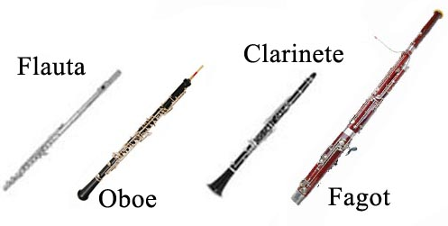
Instrumentos de Viento
MADERA

Slide 5
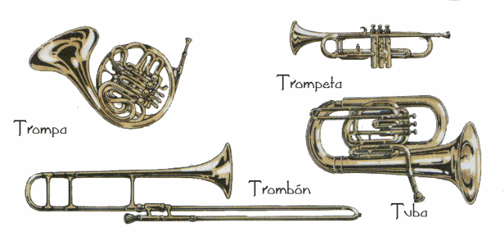
Instrumentos Viento
METAL

Slide 6
Actividad de Trabajo
Ver el siguiente video:
https://www.youtube.com/watch?v=RqE0GDRnm5M

Slide 7
Clasifica los Instrumentos de Viento
MADERA | METAL

Slide 8
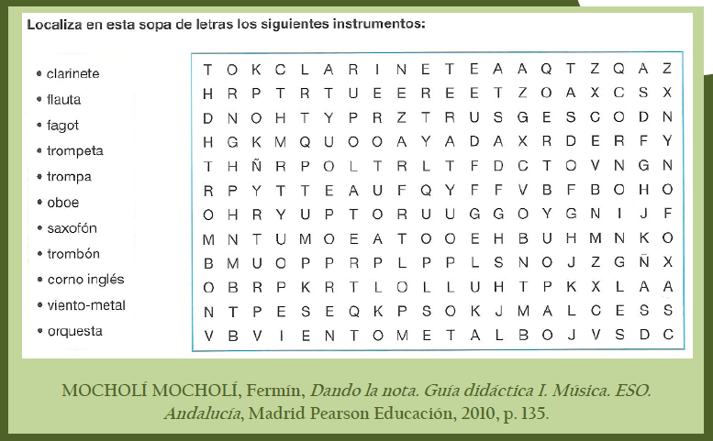

Slide 9
Información
PLAZO DE ENTREGA:
JUEVES 07 DE MAYO
Indicar Nombre y curso
CORREO: cconuecar@emmanuel.cl
Whatsapp: +56978961502

